Slide 1



Разработка мобильного робота с инновационным газоанализатором и системой распознавания для предотвращения
ЧС
Министерство науки и высшего образования Российской Федерации
Федеральное государственное автономное образовательное учреждение
высшего образования
«СЕВЕРО-КАВКАЗСКИЙ ФЕДЕРАЛЬНЫЙ УНИВЕРСИТЕТ»
Автор:
Мунтьян Максим Романович
студент 3 курса инженерного института кафедры «технология машиностроения и техносферная безопасность»
Научный консультант:
Магомедов Рабазан Алиевич
доцент кафедры «технология машиностроения и техносферная безопасность»

Slide 2


Показатели по видам чрезвычайных ситуаций в 2022 г.
На долю от общего числа ЧС пришлось:
• техногенных ЧС – 67,8 %;
• природных ЧС – 32,2 %
Число погибших людей в результате ЧС в 2022 г. составило
199 чел.,
из которых:
• при техногенных ЧС – 181 чел. (91 % от общего количества погибших);
• при природных ЧС – 18 чел (9 % от общего количества погибших).
Число людей, пострадавших в результате ЧС в 2022 г., составило
235 274 чел.,
из которых:
• при техногенных ЧС – 100 912 чел. (42,9 % от общего количества пострадавших);
• при природных ЧС – 134 362 чел. (57,1 % от общего количества пострадавших).
Число спасенных людей при ЧС в 2022 г. составило
789чел.,
из которых:
• при техногенных ЧС – 400 чел. (50,7 % от общего количества спасенных);
• при природных ЧС – 389 чел. (49,3 % от общего количества спасенных).
Общий материальный ущерб от ЧС в 2022 г. составил
7828394,733 тыс. руб.,
из которых:
• от техногенных ЧС – 596 540,7343 тыс. руб. (7,62 % от общего материального ущерба);
• от природных ЧС – 7 231 853,9987 тыс. руб. (92,38 % от общего материального ущерба) .
Число пострадавших в ЧС в за 2022 год по сравнению с 2021 годом увеличилась в 4.73 раза ( с 49 698 до 235 274 чел.)

Slide 3
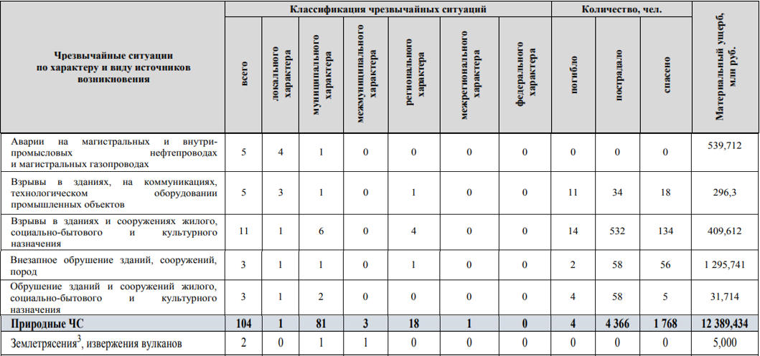
Сведения по характеру и виду источников возникновения ЧС в 2022г.
Наибольший материальный ущерб от ЧС пришелся на аварии трубопроводов, взрывы и обрушения зданий.

Slide 4

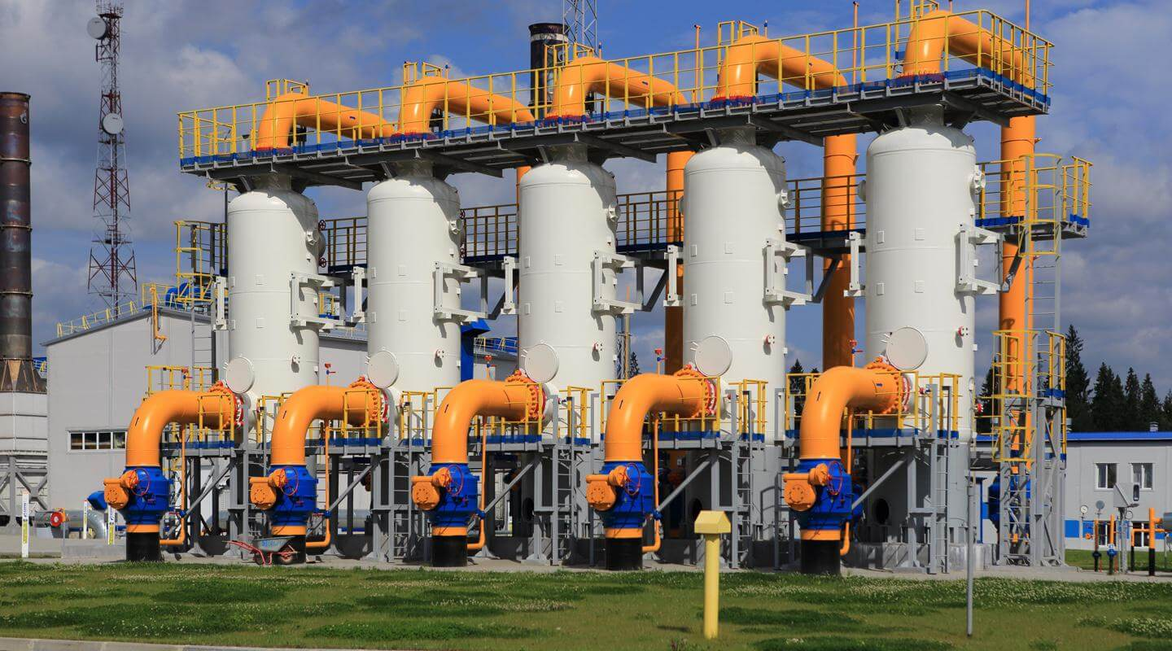
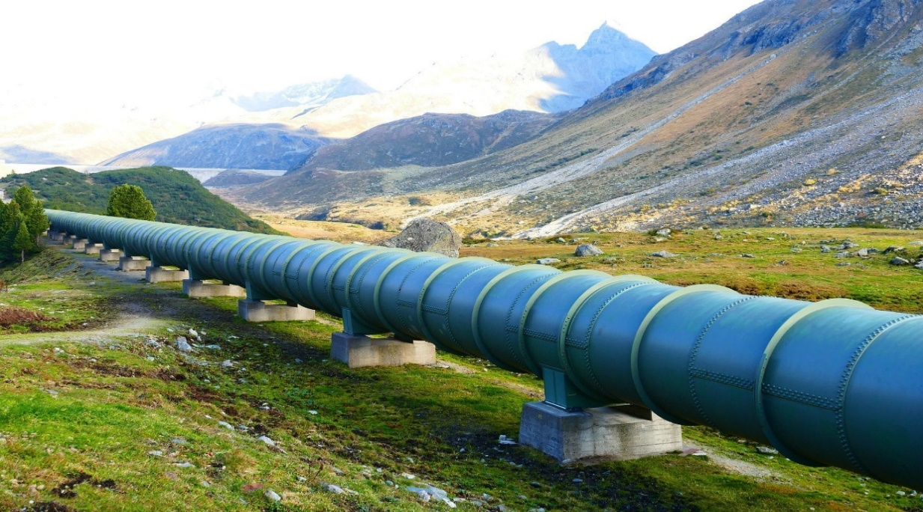
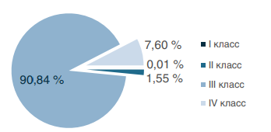
В 2022 г. Число опасных производственных объектов составило 67726, из них:
l класса опасности (чрезвычайно высокой опасности) – 5;
ll класса опасности (высокой опасности) – 1052;
lll класса опасности (средней опасности) – 61525;
lV класса опасности (низкой опасности) – 5144.
Техническое расследование причин аварий показывает, что основными причинами возникновения аварий являлись механические повреждения газопроводов вследствие воздействия посторонних лиц и организаций, а также низкий уровень квалификации работников, эксплуатирующих опасные производственные объекты.

Slide 5
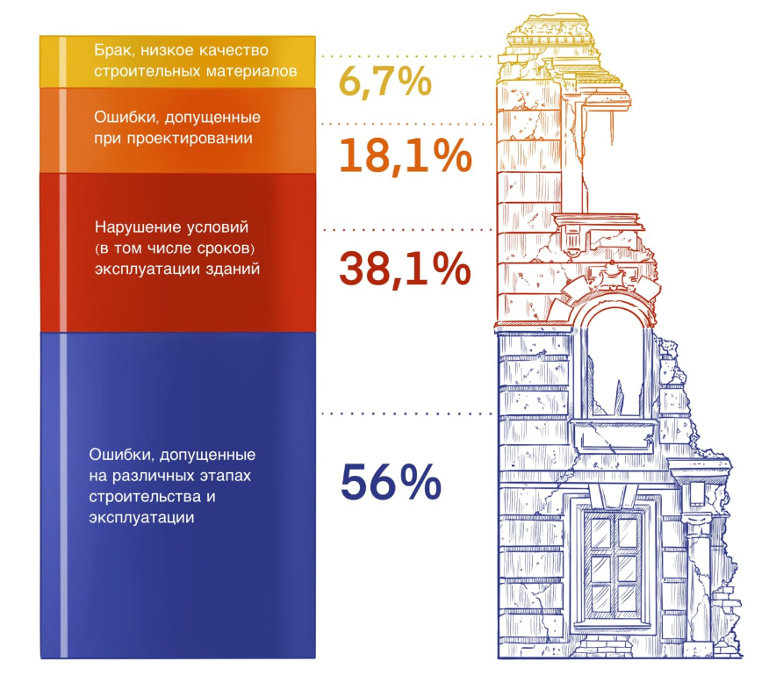
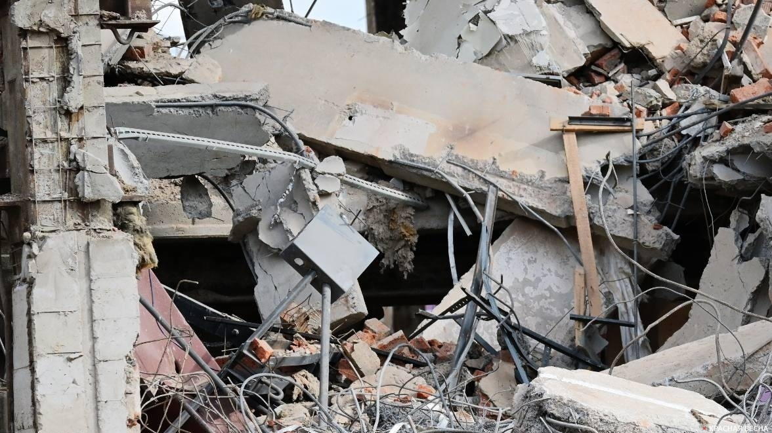
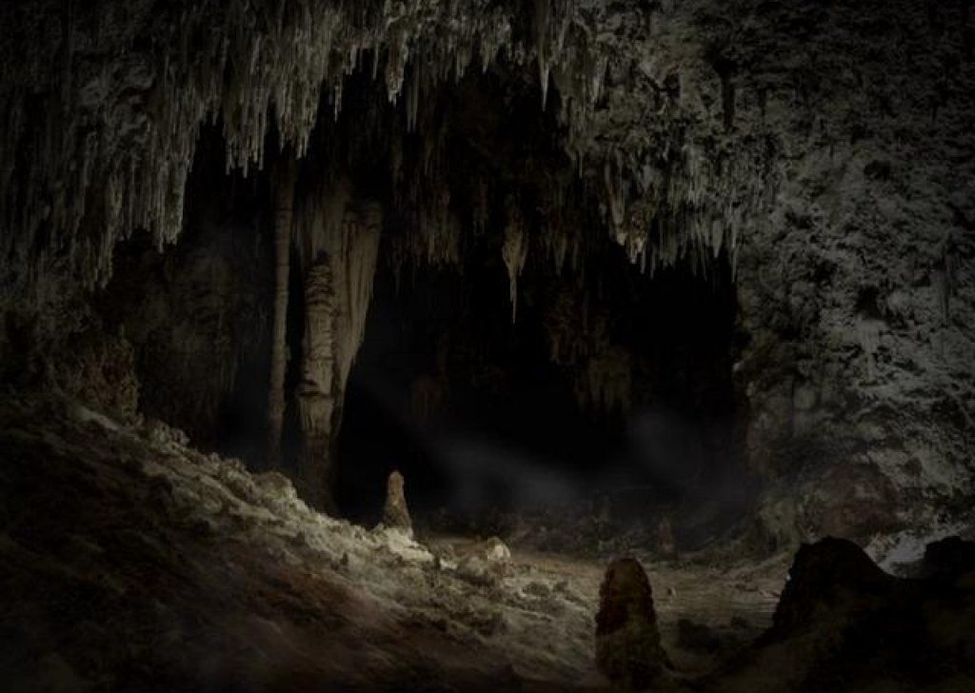
По статистике
87 % зданий построены с нарушением технологий строительства.
Количество аварий/обрушений в процессе строительства
22 здания за 2019г.
Размер ущерба за 2019г
3 840 419 093,3 рублей.
Только в Крыму находится около 6 тысяч пещер, не считая полости, трещины и шахты.
В электронной картотеке РФ находится всего лишь 4682 пещеры.

Slide 6
ПРОБЛЕМЫ ВОЗНИКАЮЩИЕ В ПРОЦЕССЕ УСТРАНЕНИЯ ЧС
- низкий уровень дистанционного обнаружения и мониторинга проблемы на ранней стадии;
- недостаток времени прибытия к месту ЧС;
- экологическое загрязнение окружающей среды;
- низкий уровень энергетических и экономических затрат;
- человеческий фактор;
- износ оборудования – причина разгерметизации и разрушения технических устройств и иных сооружений.

Slide 7
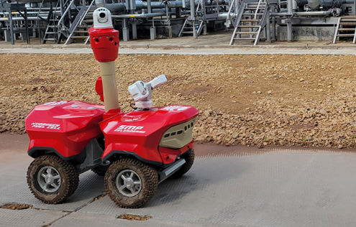
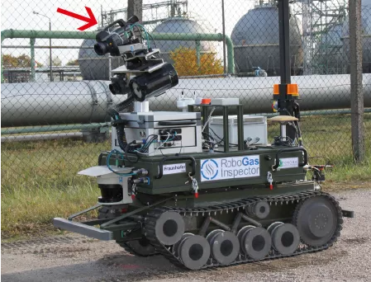
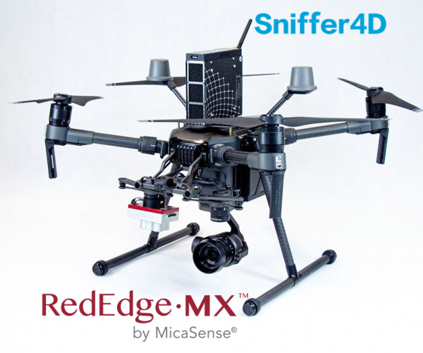
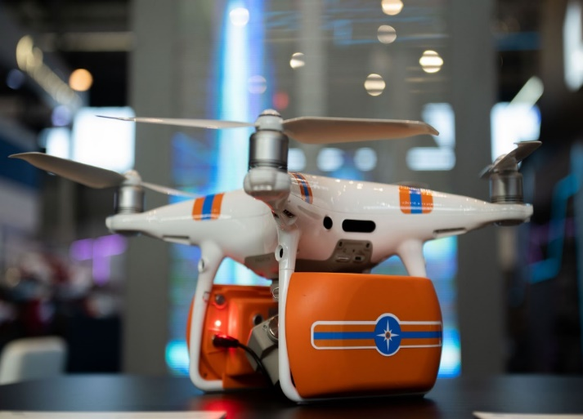
ОСНОВНЫЕ ВИДЫ ТЕХНИКИ ИСПОЛЬЗУЕМОЙ
ДЛЯ ПОИСКА ЧС НА ОБЪЕКТАХ
“ Обходчик ” Т7
RoboGasInspector
DJI Matrice 210 V2 + Газоанализатор Sniffer4D
Универсальный воздушный газоанализатор «Шмель»

Slide 8
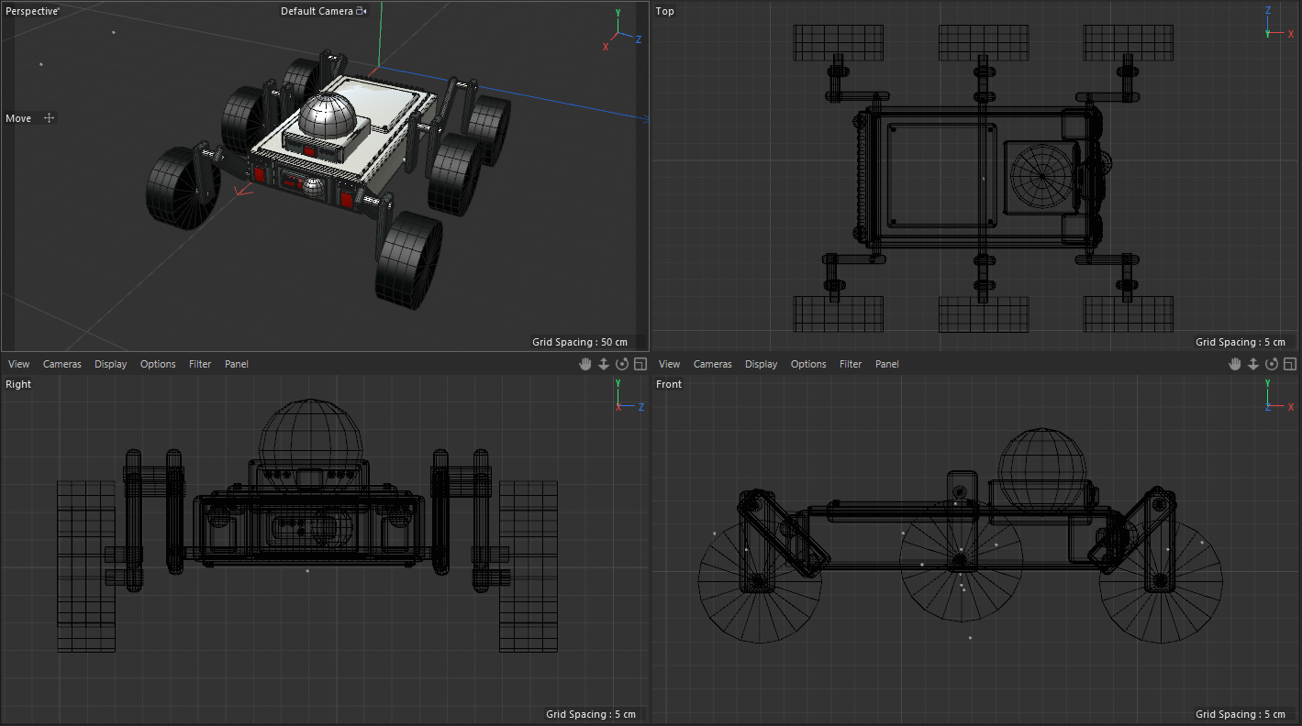
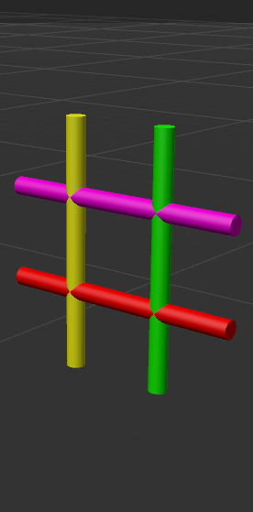
ЦЕЛЬ РАБОТЫ
Разработка автономного мобильного робота с инновационным газоанализатором и системой распознавания для предотвращения чрезвычайных ситуаций

Slide 9

ИДЕЯ РАБОТЫ

Slide 10
РЕАЛИЗАЦИЯ ИДЕИ

Slide 11
ЭКОНОМИЧЕСКИЙ ЭФФЕКТ ОТ ВНЕДРЕНИЯ РАЗРАБОТКИ
- значительное сокращение оперативного времени, затрачиваемого аппаратом на прибытие к месту ЧС, по сравнению с существующими аналогами и людьми, в силу портативности, режима патрулирования и обхода, наличия множества датчиков и возможности возвращения к месту старта, осуществляемого в автоматическом режиме;
- возможность безошибочно определить физический дефект и место ЧС;
- возможность объективной оценки степени развития ЧС, с помощью инновационного датчика утечки газа, передаваемой функцией видеомониторинга объектов в режиме высокого разрешения с функцией сферической панорамы;
- возможность более широкого использования аппарата вследствие наличия множества датчиков и возможности беспилотной работы.

Slide 12
ОЦЕНКА РЫНКА СБЫТА
Сферой применения мобильного робота являются: обнаружение, информирование, предотвращение развития чрезвычайных ситуаций, в том числе, связанных с возникновением утечек газа.
Потенциальные покупатели аппарата:
- структуры Министерства Российской Федерации по делам гражданской обороны, чрезвычайным ситуациям и ликвидации последствий стихийных бедствий;
ПАО «Газпром», Новатэк, Роснефть, Лукойл, Сургутнефтегаз;
русское географическое общество;
промышленные предприятия.

Slide 13
План коммерциализации проекта
Срок коммерциализации данной идеи 3-5 лет.
Процесс коммерциализации
1. Предполагается проведение исследований, направленных на анализ существующие технологии в области газоанализа и распознавания для определения наиболее подходящих решений. По результатам этих исследование будет разработать инновационный газоанализатор;
2. Планируется интегрировать газоанализатор и систему распознавания с мобильным роботом, обеспечивая их взаимодействие и совместную работу, а также провести тестирование и оптимизацию разработанного решения, чтобы гарантировать его эффективность и надежность в реальных условиях
3. Планируется создать лабораторный образец мобильного робота с инновационным газоанализатором и системой распознавания для предотвращения чрезвычайных ситуаций и осуществляется исследование эффективности его работы в реальных условиях.
4. Создание компании основным источником дохода которой будет продажа разработанных мобильных роботов государственным структурам и частным организациям, которые нуждаются в мобильных роботах с системами обнаружения и предотвращения чрезвычайных ситуаций. Компания может предлагать различные модели мобильных роботов с разными характеристиками, в зависимости от потребностей потенциальных клиентов. Дополнительным источником дохода для компании может стать продажа дополнительного оборудования и аксессуаров для мобильных роботов, такие как запасные части, датчики, программное обеспечение и другие компоненты. Так же услуги обслуживания и технической поддержки могут быть источниками постоянного дохода, которые будут включать в себя: регулярное обновление программного обеспечения, диагностику и ремонт оборудования, а также консультационную поддержку для клиентов.
5. Созданная компания может вступать в партнерские отношения с другими компаниями, специализирующимися на связанных технологиях или услугах. Например, сотрудничество с производителями газоанализаторов или разработчиками алгоритмов машинного обучения может улучшить функциональность и эффективность мобильных роботов. Партнерство также может помочь расширить рынок и привлечь новых клиентов.

Slide 14






ВОЗМОЖНЫЕ ИНВЕСТОРЫ И ПАРТНЕРЫ
ПАО «Газпром», Новатэк, Роснефть, Лукойл, Сургутнефтегаз;
русское географическое общество

Slide 15
СПАСИБО
ЗА ВНИМАНИЕ!

